Slide 1
درختها- قسمت دوم
سید مهدی وحیدی پور
با تشکر از دکتر جواد سلیمی
دانشگاه کاشان دانشکده برق و کامپيوتر

Slide 2
درختها
مقدمه
بازنمايي درخت ها
درخت هاي دودويي
پيمايش درختهاي دودويي
عمليات ديگر روي درختهاي دودويي
درختهاي دودويي نخ کشي شده
Heap ها
درختان جستجوي دودويي
درختهاي انتخاب
جنگل ها
نمايش مجموعه ها
شمارش درخت هاي دودويي متمايز

Slide 3
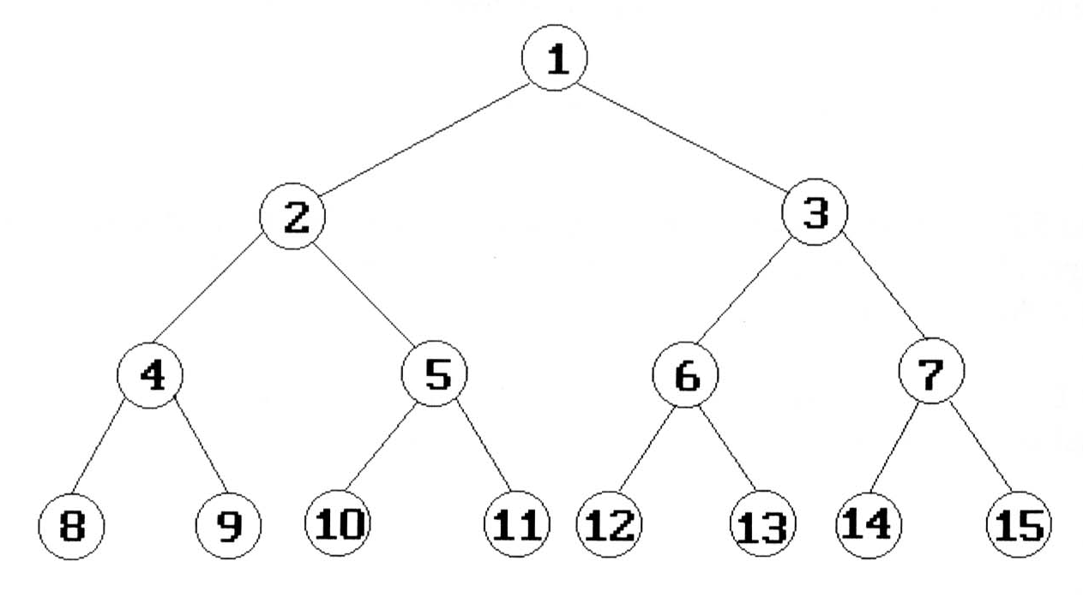
درخت ها
درخت دودويي پر به عمق k
يک درخت دودويي به عمق k پر است مشروط بر اينکه 2^{k}-1 باشد که k>=0. توجه 2^{k}-1 حداکثر تعداد گره هاي يک درخت دودويي به عمق k است
درخت دودويي کامل به عمق k
يک درخت دودويي با nگره و عمق k کامل است اگر و فقط اگر گره هايش مطابق با شماره گذاري گره هاي 1 تا n در يک درخت دودويي پر به عمق k باشد.
عمق يک درخت دودويي کامل با n گره برابر است با ⎡log2(n+1)⎤

